Slide 2
Ca Nhập Lễ Hai Người Tiên Phong Hùng Lân- Hùng Thái Hoan

Slide 3
Pk1: Hai người tiền phong hai sao sáng đi đôi và hai tướng anh hùng. Xưa đã chối Chúa ba lần trong đêm tối, xưa đem ngựa truy nã Chúa. Nhưng từ ngày Chúa chiếm hai lòng: hai lòng cùng hối, hai lòng cùng mến, hai lòng cùng nóng. “Ngư phủ” dùng chài bắt muôn linh hồn, người xưa hy sinh cho Chúa nên tông đồ gương.

Slide 4
Đk: Bàn thạch Phê-Rô trường tồn thay! Đồng trụ Phao-Lô trường tồn đây! Đồng đá xây Rô-Ma vinh cường, và đức tin yêu trong tâm hồn. Phù hộ con trên đường đầy gai và Việt Nam trên đường ngày mai. Vì Chúa đem lửa yêu cho đời. Nguồn tin mới cho đời sáng tươi.

Slide 6
KINH VINH DANH

Slide 7
Chủ tế: Vinh danh Thiên Chúa trên các tầng trời. A+B: Và bình an dưới thế cho người thiện tâm.

Slide 8
A: Chúng con ca ngợi Chúa.
B: Chúng con chúc tụng Chúa. A: Chúng con thờ lạy Chúa.
B: Chúng con tôn vinh Chúa.

Slide 9
A: Chúng con cảm tạ Chúa vì vinh quang cao cả Chúa.
B: Lạy Chúa là Thiên Chúa, là Vua trên trời, là Chúa Cha toàn năng.

Slide 10
A: Lạy con một Thiên Chúa, Chúa Giêsu Kitô.
B: Lạy Chúa là Thiên Chúa, là Chiên Thiên Chúa là Con Đức Chúa Cha.

Slide 11
A: Chúa xóa tội trần gian, xin thương xót chúng con.
B: Chúa xóa tội trần gian, xin nhậm lời chúng con cầu khẩn.

Slide 12
A: Chúa ngự bên hữu Đức Chúa Cha, xin thương xót chúng con.
B: Vì lạy Chúa Giêsu Kitô, chỉ có Chúa là Đấng Thánh.

Slide 13
Chỉ có Chúa là Chúa, chỉ có Chúa là đấng tối cao.
A+B: Cùng Đức Chúa Thánh Thần trong vinh quang Đức Chúa Cha.
Amen.

Slide 15
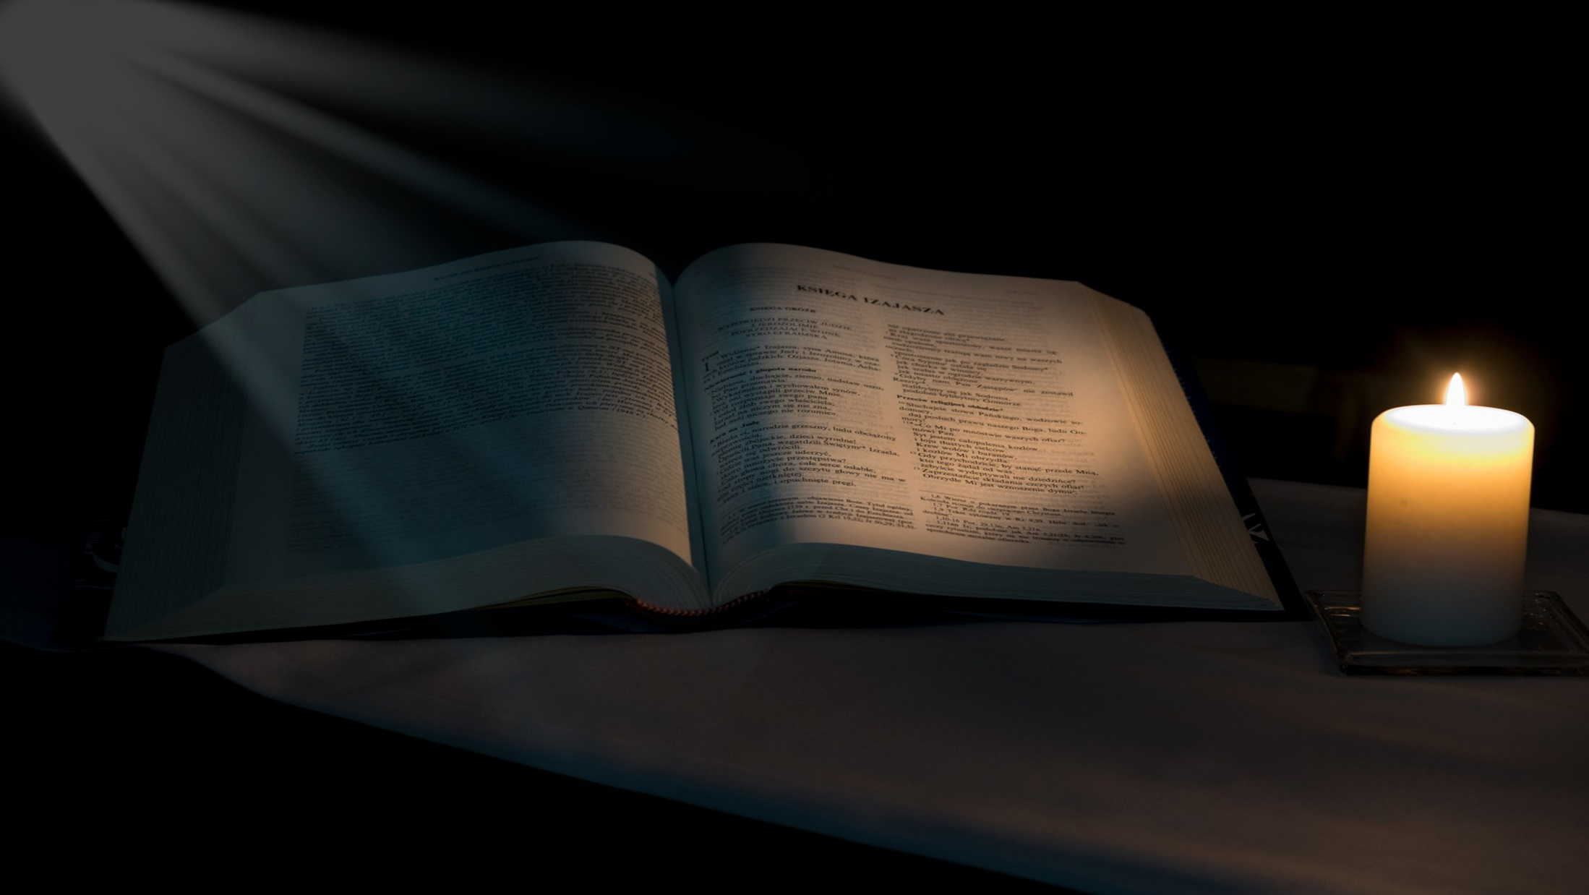
Bài đọc 1.
Bài trích sách công vụ Tông Đồ.
Bây giờ tôi biết thực sự là Chúa đã cứu tôi thoát khỏi tay vua Hê-rô-đê.

Slide 16
Đáp Ca Thánh Vịnh 33 Lm. Kim Long 03 Câu

Slide 17
Đk: Thiên thần của Chúa xây dựng đồn lũy quanh kẻ kính sợ Ngài.

Slide 18
Tk1: Tôi luôn luôn ca tụng Chúa câu hát mừng Ngài chẳng ngớt trên môi. Chúa đã làm tôi hãnh diện, xin các bạn nghèo nghe nói mà vui lên.

Slide 19
Đk: Thiên thần của Chúa xây dựng đồn lũy quanh kẻ kính sợ Ngài.

Slide 20
Tk2: Xin theo tôi ca ngợi Chúa, ta hãy hiệp lời mừng chúc Uy Danh. Chúa đáp lời tôi khẩn cầu, cho thoát mọi điều kinh hãi và lo âu.

Slide 21
Đk: Thiên thần của Chúa xây dựng đồn lũy quanh kẻ kính sợ Ngài.

Slide 22
Tk3: Ai hân hoan trông về Chúa, luôn sẽ chẳng còn nhục nhã hổ ngươi. Tiếng kẻ nghèo đây khấn nài, Thiên Chúa ưng nhận cho thoát mọi nguy nan.

Slide 23
Đk: Thiên thần của Chúa xây dựng đồn lũy quanh kẻ kính sợ Ngài.

Slide 24
Tk4: Bao cơ binh xây đồn lũy quanh kẻ cậy Ngài giải thoát cứu nguy. Hãy nếm Ngài bao tốt lành nương náu bên Ngài vinh phúc thực khôn vơi.

Slide 25
Đk: Thiên thần của Chúa xây dựng đồn lũy quanh kẻ kính sợ Ngài.

Slide 26
Bài đọc 2.
Bài trích thư thứ hai của thánh Phao-lô tông đồ gửi ông Ti-mô-thê.
Tôi chỉ còn đợi vòng hoa dành cho người công chính.

Slide 27
Alleluia-Alleluia: Con là Phê-rô, nghĩa là Đá, và trên Đá này Thầy sẽ xây Hội Thánh của Thầy và cửa địa ngục sẽ không thắng được. Alleluia.

Slide 30
KINH TIN KÍNH

Slide 31
Tôi tin kính một Thiên Chúa là Cha toàn năng, Đấng tạo thành trời đất, muôn vật hữu hình và vô hình.

Slide 32
Tôi tin kính một Chúa Giêsu Kitô, Con Một Thiên Chúa, Sinh bởi Đức Chúa Cha từ trước muôn đời.

Slide 33
Người là Thiên Chúa bởi Thiên Chúa, Ánh Sáng bởi Ánh Sáng, Thiên Chúa thật bởi Thiên Chúa thật,

Slide 34
được sinh ra mà không phải được tạo thành, đồng bản thể với Đức Chúa Cha: nhờ Người mà muôn vật được tạo thành.

Slide 35
Vì loài người chúng ta và để cứu độ chúng ta, Người đã từ trời xuống thế.

Slide 36
Bởi phép Đức Chúa Thánh Thần, Người đã nhập thể trong lòng Trinh Nữ Maria, và đã làm người.

Slide 37
Người chịu đóng đinh vào thập giá vì chúng ta, thời quan Phongxiô Philatô; Người chịu khổ hình và mai táng, ngày thứ ba Người sống lại như lời Thánh Kinh.

Slide 38
Người lên trời, ngự bên hữu Đức Chúa Cha, và Người sẽ lại đến trong vinh quang để phán xét kẻ sống và kẻ chết, Nước Người sẽ không bao giờ cùng.

Slide 39
Tôi tin kính Đức Chúa Thánh Thần là Thiên Chúa và là Đấng ban sự sống, Người bởi Đức Chúa Cha và Đức Chúa Con mà ra,

Slide 40
Người được phụng thờ và tôn vinh cùng với Đức Chúa Cha và Đức Chúa Con: Người đã dùng các tiên tri mà phán dạy.

Slide 41
Tôi tin Hội Thánh duy nhất thánh thiện công giáo và tông truyền.

Slide 42
Tôi tuyên xưng có một Phép Rửa để tha tội. Tôi trông đợi kẻ chết sống lại và sự sống đời sau. Amen.

Slide 43
Anh chị em thân mến, sau lời tuyên xưng đức tin của thánh Phê-rô, Đức Giê-su đã thiết lập Hội Thánh khi nói với người: Anh là Phê-rô, nghĩa là tảng đá, trên tảng đá này, Thầy sẽ xây Hội Thánh của Thầy. Với tâm tình mến yêu Hội Thánh, chúng ta cùng tha thiết nguyện xin

Slide 44
Xin Dâng Ngọc Kôn

Slide 45
Tk1: Đời con như của lễ không hề ngưng, như tấm bánh luôn để dâng. Tình con như ánh nến luôn bừng cháy trong tình Chúa sáng như hừng đông.

Slide 46
Đk: Xin dâng Chúa trọn đời con như làn gió nhẹ quyện làn hương của tình Chúa để con chia sẻ cho nhân thế. Trọn đời con là lời mang sứ điệp Tin Mừng là dòng sông mang đến cho nhân trần phù sa chứa chan hồng ân.

Slide 47
Tk2: Ngài chọn con tuy con không có chi là công, con luôn không xứng như Ngài mong. Tình con quá thiếu thốn để đền đáp như giọt nước sánh với biển Đông.

Slide 48
Đk: Xin dâng Chúa trọn đời con như làn gió nhẹ quyện làn hương của tình Chúa để con chia sẻ cho nhân thế. Trọn đời con là lời mang sứ điệp Tin Mừng là dòng sông mang đến cho nhân trần phù sa chứa chan hồng ân.

Slide 51
Ca Nguyện Hiệp Lễ Khúc ca Tạ Ơn Thiên Ân

Slide 52
Tk1: Đời con là những nốt nhạc thiêng Chúa thêu dệt nên thành khúc ca tuyệt vời. Đời con là khúc hát tri ân xin dâng một đời lời tạ ơn Thiên Chúa. Tạ ơn vì Chúa đã rộng ban phúc ân tràn lan tình mến thương vô vàn. Tạ ơn vì những nỗi oan khiên Chúa đã tôi luyện một niềm tin trung kiên.

Slide 53
Đk: Xin tạ ơn con xin tạ ơn Chúa mãi muôn đời, con xin tạ ơn Chúa. Dù trần gian bao khó nguy ngập tràn tình Ngài thương con bước đi bình an. Xin ngợi ca bao la tình thương Chúa, mãi muôn đời ca vang tình thương Chúa. Trọn niềm tin con phó trong tay Ngài, vì đời con tất cả là hồng ân.

Slide 54
Tk2: Đời con là những tháng ngày trôi Chúa an bài cho thật biết bao lạ lùng. Đời con là tiếng hát không ngơi ca khen muôn đời lời tạ ơn Thiên Chúa. Tạ ơn vì những lúc bình an Chúa thương tặng ban cuộc sống vui chan hòa. Tạ ơn vì những lúc nguy nan Chúa đã thương ban niềm cật trông miên man.

Slide 55
Đk: Xin tạ ơn con xin tạ ơn Chúa mãi muôn đời, con xin tạ ơn Chúa. Dù trần gian bao khó nguy ngập tràn tình Ngài thương con bước đi bình an. Xin ngợi ca bao la tình thương Chúa, mãi muôn đời ca vang tình thương Chúa. Trọn niềm tin con phó trong tay Ngài, vì đời con tất cả là hồng ân.

Slide 56
Tk3: Đời con là những lúc buồn vui Chúa luôn kề bên cùng sớt chia vui buồn. Đời con là tiếng hát vang xa hoan ca muôn đời lời tạ ơn Thiên Chúa. Tạ ơn vì những lúc hiền ngoan Chúa thương tặng ban nguồn Thánh ân tuôn tràn. Tạ ơn vì những lúc điêu ngoa Chúa đã thương tha bằng tình yêu bao la.

Slide 57
Đk: Xin tạ ơn con xin tạ ơn Chúa mãi muôn đời, con xin tạ ơn Chúa. Dù trần gian bao khó nguy ngập tràn tình Ngài thương con bước đi bình an. Xin ngợi ca bao la tình thương Chúa, mãi muôn đời ca vang tình thương Chúa. Trọn niềm tin con phó trong tay Ngài, vì đời con tất cả là hồng ân.

Slide 60
Ca Kết Lễ Thánh Tâm Chúa Giêsu Huyền Linh

Slide 61
Tk1: Thánh Tâm Chúa Giêsu, nguồn êm ái dịu dàng, xin hãy ban xuống lòng con ngọn lửa say yêu một Chúa. Thánh Tâm Chúa Giêsu, tràn lan tình thương xót, xin thương giúp người đang sống trong tội biết tìm đến Thánh Tâm Cha.

Slide 62
Tk2: Thánh Tâm Chúa Giêsu, nguồn nhân ái vô ngần, xin hãy thương giúp đoàn con một lòng mê say một Chúa. Thánh Tâm Chúa Giêsu, tràn lan tình tha thứ, xin thương những người đã trót vô tình xúc phạm đến Thánh Tâm Cha.

